Slide 1
Management Agents
Primavera

Slide 2
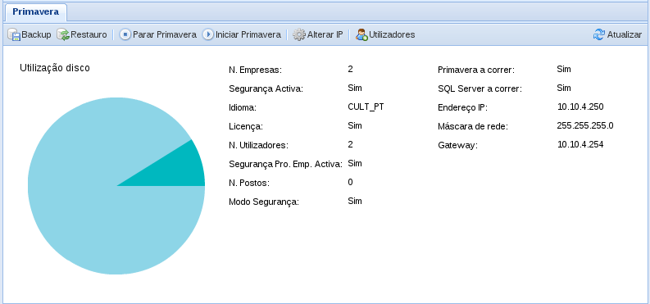
Painel Principal

Slide 3
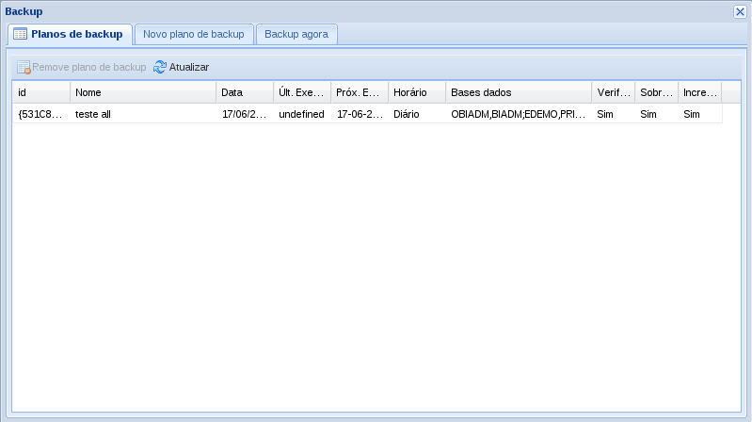
Planos de backup
Lista de planos
Criar novo plano
Efectuar backup
Efectuar restauro

Slide 4
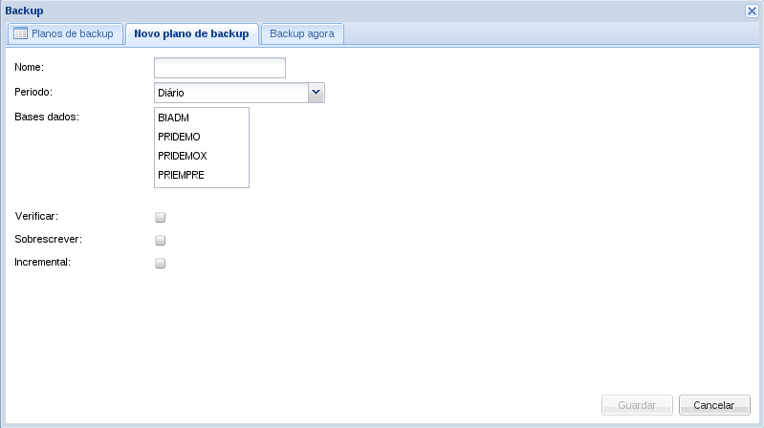
Planos de backup
Lista de planos
Criar novo plano
Efectuar backup
Efectuar restauro

Slide 5
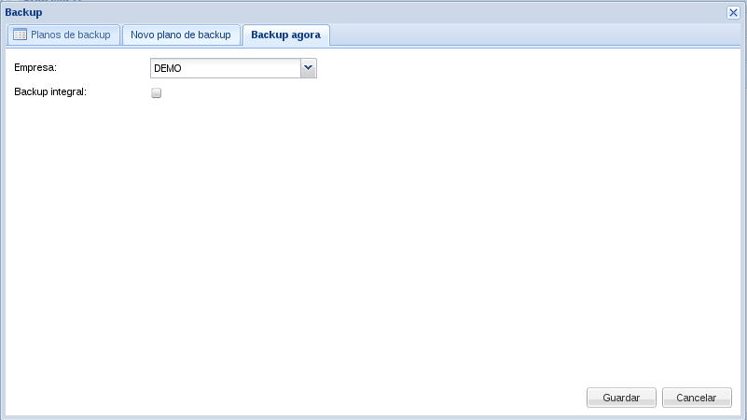
Planos de backup
Lista de planos
Criar novo plano
Efectuar backup
Efectuar restauro

Slide 6
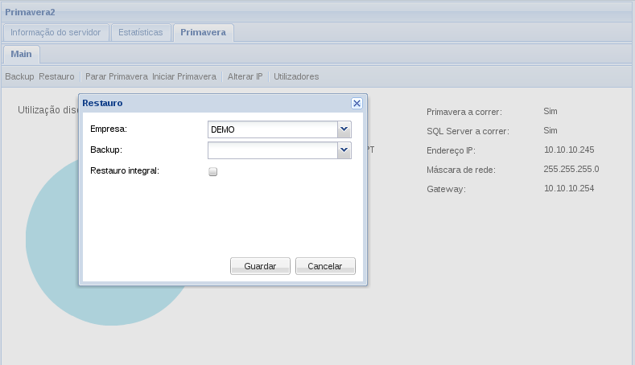
Planos de backup
Lista de planos
Criar novo plano
Efectuar backup
Efectuar restauro

Slide 7
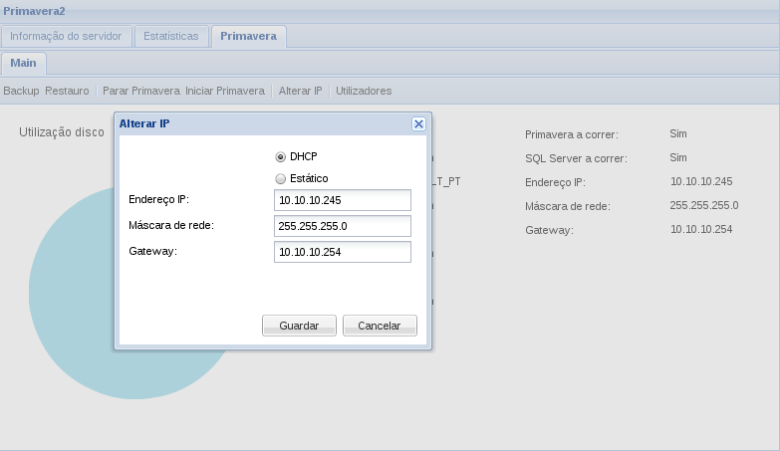
Configuração do IP

Slide 8
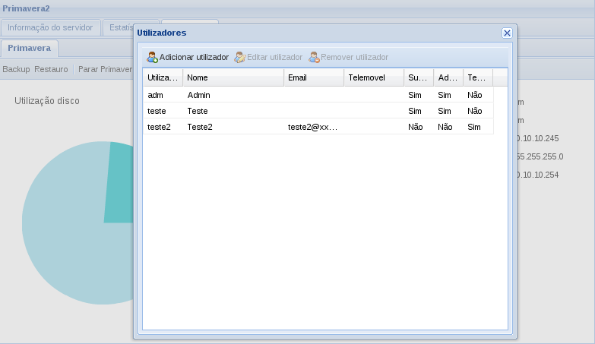
Gestão de utilizadores
Lista de utilizadores
Adicionar utilizador
Editar utilizador
Editar permissões
Remover utilizador

Slide 9
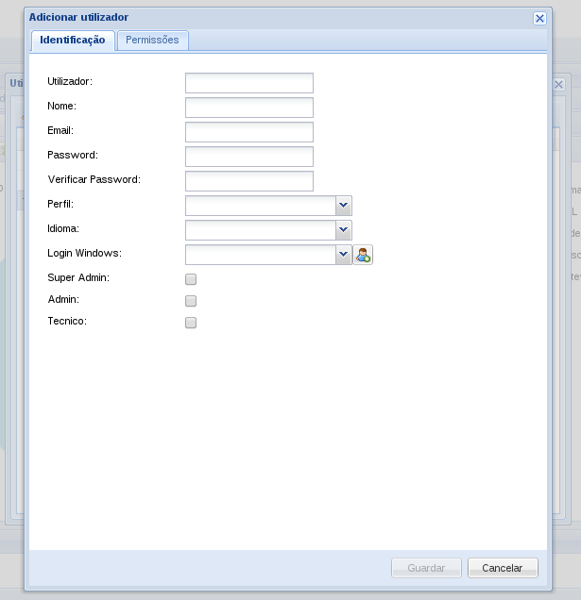
Gestão de utilizadores
Lista de utilizadores
Adicionar utilizador
Editar utilizador
Editar permissões
Remover utilizador

Slide 10
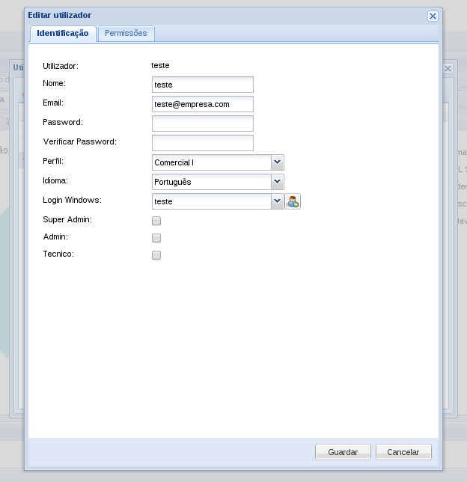
Gestão de utilizadores
Lista de utilizadores
Adicionar utilizador
Editar utilizador
Editar permissões
Remover utilizador

Slide 11
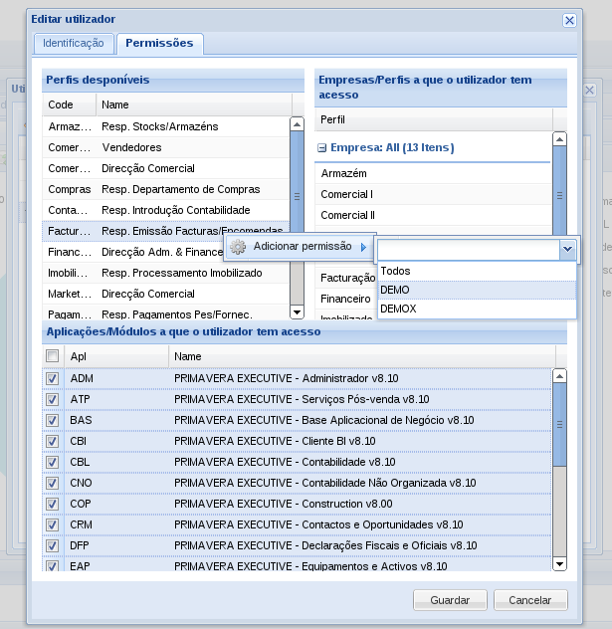
Gestão de utilizadores
Lista de utilizadores
Adicionar utilizador
Editar utilizador
Editar permissões
Remover utilizador

Slide 12
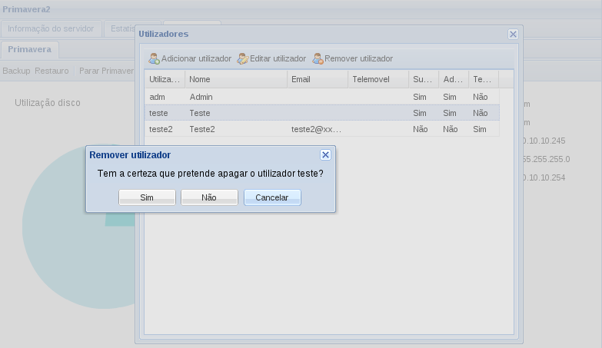
Gestão de utilizadores
Lista de utilizadores
Adicionar utilizador
Editar utilizador
Editar permissões
Remover utilizador

